Slide 1
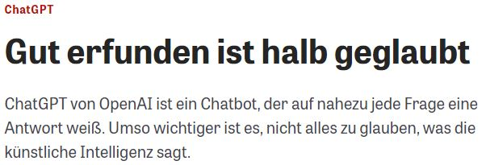
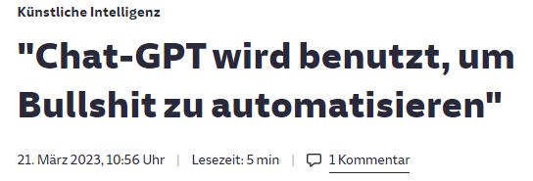

Slide 2
Was ist ChatGPT?
Arbeitsauftrag:
Macht euch bitte Notizen dazu, wie ChatGPT funktioniert.
https://www.youtube.com/watch?v=_fYUaTA9dTI
Notes:
https://www.youtube.com/watch?v=_fYUaTA9dTI

Slide 3
Training
Input
KI kann Zusammenhänge erschließen
Korrektur durch Menschen
„Sprachverständnis“ der KI wird besser
Umgang mit Fragen
Einteilen in Token
Position & Zusammenhang berechnen
Schlüsselwörter, Anweisungen & Bedeutungen werden erkannt
Bank
mit
Geld
Bank
im
Park
Generieren einer Antwort
Basis:
Trainingsdaten & Eingabe
Errechnen der wahrscheinlichsten Antwort
Die Hauptstadt von Norwegen ist
Oslo. (99,9%)
Bergen. (0,07%)
Stravanger. (0,05%)

Slide 5
Arbeitsauftrag
Lasst euch von ChatGPT erklären, wie ChatGPT funktioniert.
Lasst euch von ChatGPT Vokabeln zu eurem aktuellen Englischthema geben.
Wie hilfreich fandet ihr die Ergebnisse?
Notes:
Präsident vs Bundespräsident

Slide 6
Arbeitsauftrag (ca. 20 min)
Partnerarbeit: Recherchiert online, wie man gute Anfragen für ChatGPT formuliert.
Haltet die wichtigsten Regeln (mindestens zwei) auf Moderationskarten fest und testet sie in ChatGPT.

